Slide 1
COVID-19
数据发布订阅及分析处理系统
2022 IoT
汇报小组成员：2051840 梁厚
2052134 刘治华
2051374 吴雨阳
2051849 王崧宇
1953729 吴浩泽

Slide 2
01
项目简介
02
主要功能介绍
03
数据库设计
Project Introduction
Main Functions Introduction
Database Design
04
05
06
框架设计
数据处理与传输协议
项目展示
Frame Design
Data Processing & MQTT
Project Presentation

Slide 3
PART 01
项目简介
Project Introduction

Slide 4
项目背景
COVID-19（新型冠状病毒）是一种新型的呼吸系统疾病。
截至 2022年年末，全球疫情的增速和确诊人数仍在上升。
从2019年12月和2020年1月开始，新型冠状病毒在中国武汉开始大范围传播，对全国人民的人身安全和社会经济造成了严重的威胁和损失。
除去医疗卫生等直接防疫手段，疫情防控同样需要基于疫情的实时数据不断升级改善防疫政策。当前，各国疾控中心均需要基于大数据的疫情数据统计系统，用于数据统计，数据分析以及数据预测等需求。

Slide 5
项目目标
为医务工作者和普通民众构建出一个疫情大数据可视化系统
通过疫情数据的发布、订阅和分析来模拟一个物联网的场景
本项目旨在帮助疫情防控机构更直观的展示中国各省份的详细疫情数据，同时利用现有算法和技术对未来疫情趋势进行预测以帮助人们更好的制定疫情防控政策，提前预知可能风险。
本项目以物联网为出发点，同时希望将MQTT通信协议应用到项目当中。MQTT本身的低带宽和即时性，同样和本项目的基本需求相适配，利用现有的 MQTT平台将此协议应用到本项目中能够帮助我们更好地去理解物联网。

Slide 6
PART 02
主要功能介绍
Main Functions Introduction

Slide 7
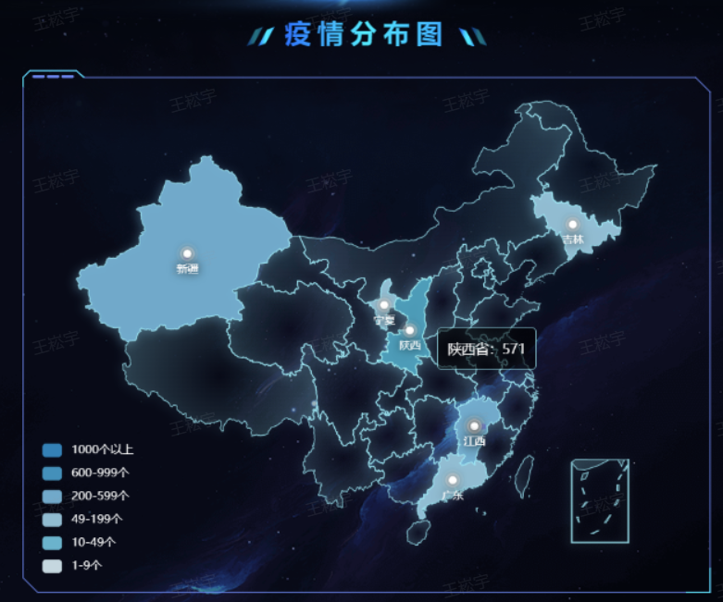
主要功能介绍
展示国内省级区域疫情数据
用户只需将鼠标移动至地图上对应的省份区域，系统就会向后端请求相应省份对应的新增确诊人数并将数据渲染至地图相应位置，并按照不同的人数分级，赋予不同区域不同饱和度的颜色。

Slide 8
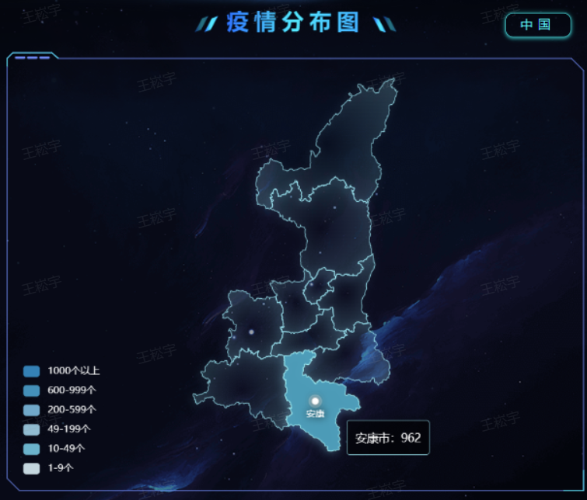
主要功能介绍
展示国内市级区域疫情数据
在上一功能的基础上，用户可以单击某一省份，下钻进入省级地图。用户只需将鼠标移动至地图上对应的市级区域，系统就会向后端请求相应区域对应的新增确诊人数并将数据渲染至地图相应位置，并按照不同的人数分级，赋予不同区域不同饱和度的颜色。

Slide 9
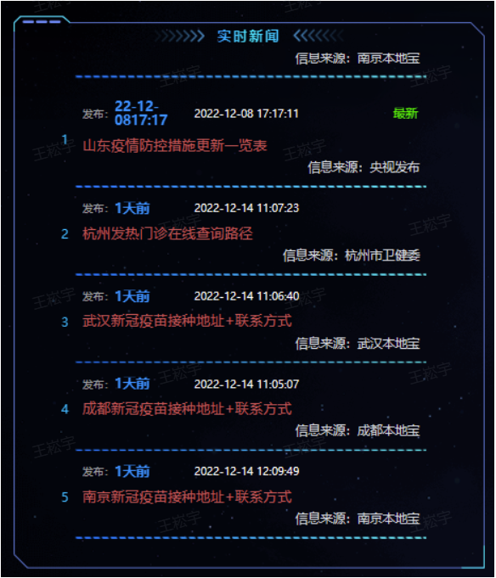
主要功能介绍
国内疫情实时新闻播报
可视化页面左侧会悬浮轮播展示最新的疫情新闻播报，用户还可点击某一新闻，即可跳转到相应的网站查看详情。

Slide 10
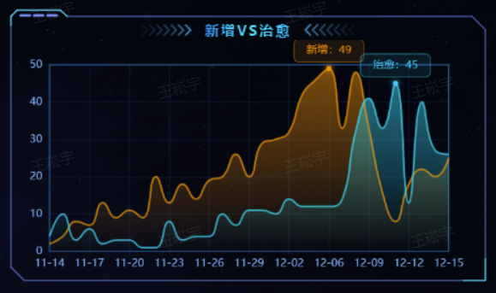
主要功能介绍
国内疫情随时间变化展示
可视化页面会通过曲线对比图展示当前所选省份的新增人数、治愈人数曲线图。系统默认展示上海市的新增人数曲线和治愈人数曲线，当用户选择其他省份进行下钻时，曲线图会随之切换。

Slide 11
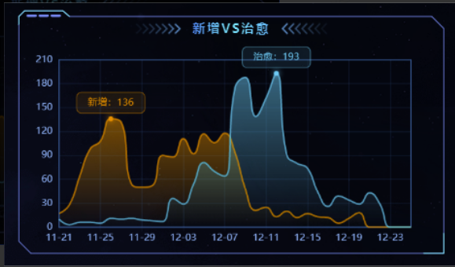
主要功能介绍
国内疫情趋势预测
页面将对于国内疫情新增确诊和新增治愈人数的预测数据渲染到曲线对比图中。用户选择不同的省份时，曲线图需要随着切换。

Slide 12

主要功能介绍
国内疫情数据统计
页面展示全国治愈总人数、疑似确诊总数、确诊总人数、死亡总人数。

Slide 13
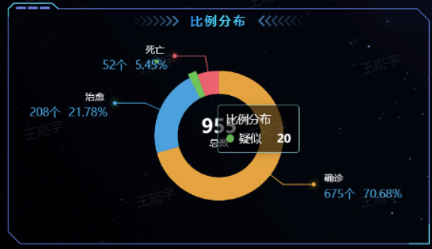
主要功能介绍
国内疫情数据比例分布展示
页面展示全国治愈总人数、疑似确诊总数、确诊总人数、死亡总人数这四者之间的比例分布。

Slide 14
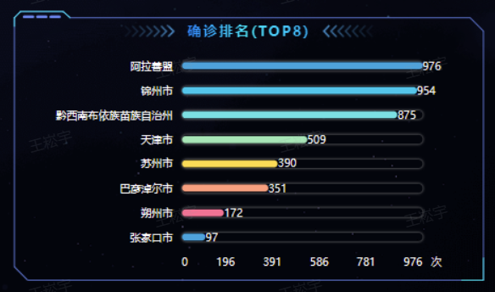
主要功能介绍
国内疫情确诊人数地区排名
页面展示全国疫情新增确诊人数最多的8个市级区域排名。

Slide 15
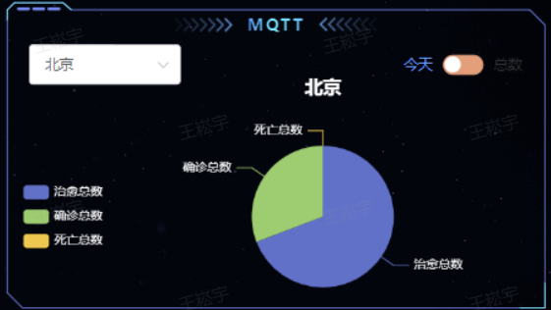
主要功能介绍
MQTT
通过上拉菜单和切换按钮选择查看对应的数据，用户可以选择对应的省份请求数据，然后切换按钮选择想要的部分数据显示。

Slide 16
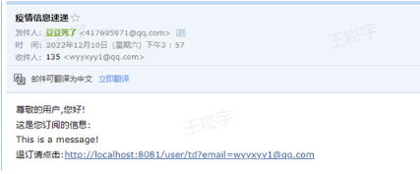
主要功能介绍
邮箱定时发送疫情信息
用户在已订阅疫情消息的前提下，每天中午12点会通过邮箱收到由我们的系统发送的疫情信息。

Slide 17
PART 03
数据库设计
Database Design

Slide 18
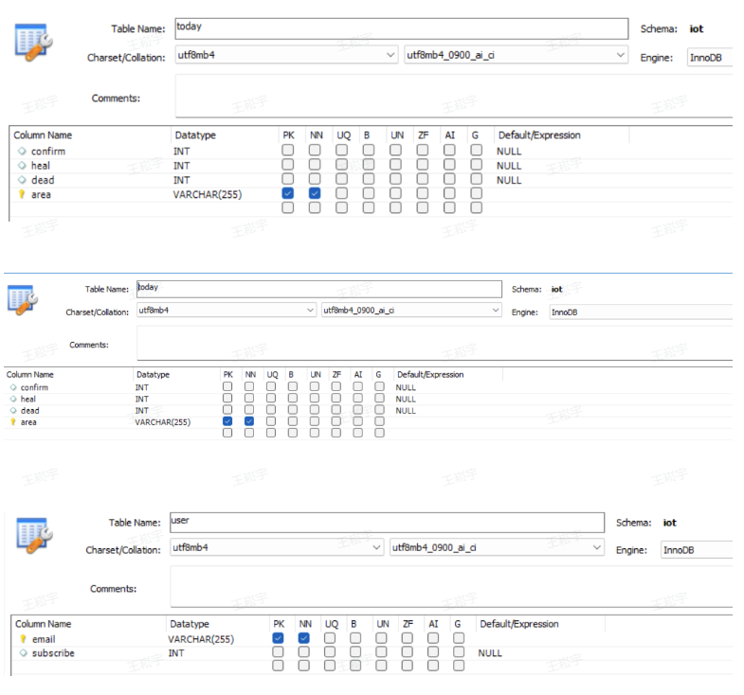
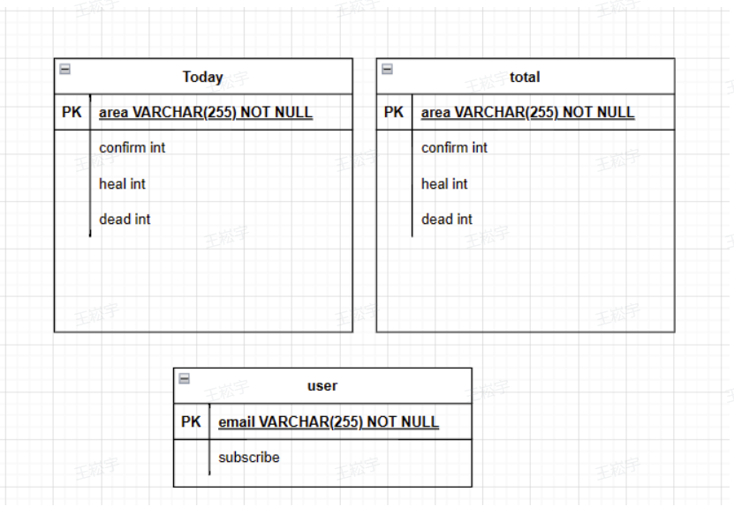
数据库设计
根据我们的需求，我们在本次项目中选择了较为轻量级的 Mysql 数据库。

Slide 19
PART 04
框架设计
Frame Design

Slide 20
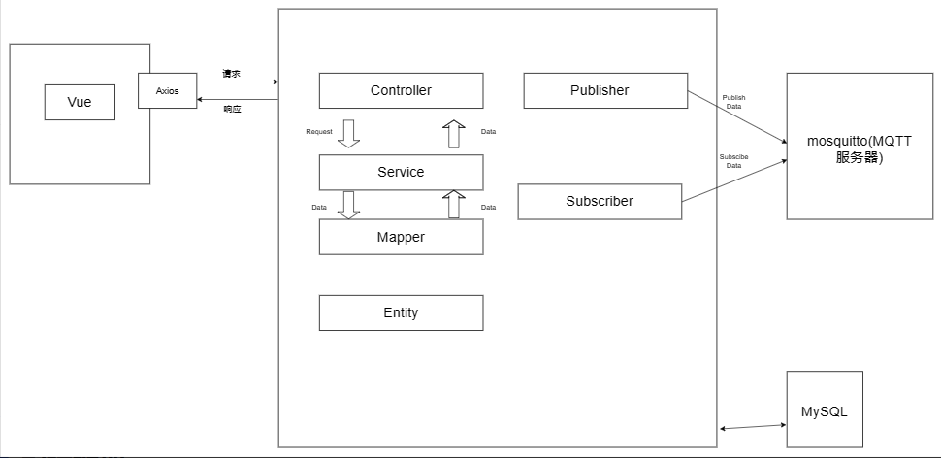
总体框架设计
>>>>
前端框架
前端采用 Vue框架，并通过 ElementUI，enchart等组件库快速动态的大屏数据展示页面，通过 axios发送 http请求与后端项目互传数据。

Slide 21
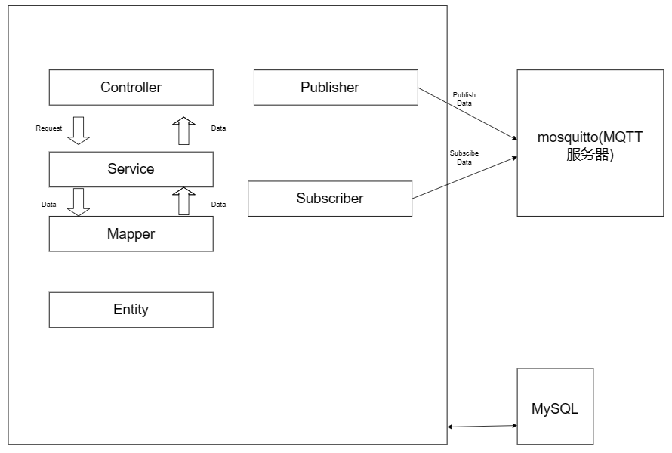
后端框架设计
后端框架
>>>>
后端主要采用了 Springboot 的框架搭建，它主要由以下的组件所构成：
Controller：与外部世界交互并直接调用Servicer来处理业务逻辑；
Servicer：处理业务逻辑。我们使用接口和impl来减少耦合；
Mapper(DAO) :我们主要利用 jpa框架封装好的 repository的接口类进行对数据库的查询 ;
Entity：根据业务逻辑和数据库进行设计，主要用于承载具体的数据。

Slide 22
后端框架设计
MQTT协议相关组件
>>>>
我们还将Springboot框架和MQTT协议进行了整合，在Springboot框架中加入了MQTT协议的发布者和订阅者的类：
publisher：作为MQTT协议的发布者，从网站上定时爬取各省份感染人数的数据，将消息发送至服务器；
subscriber：作为MQTT协议的订阅者。从MQTT服务器上订阅消息，将数据保存到本地文件中。
除了必要的控件外，我们还设计了一些重要的实体类：
- common：存放作为返回数据的json类等

Slide 23
PART 05
数据处理与传输协议
Data Processing & MQTT

Slide 24
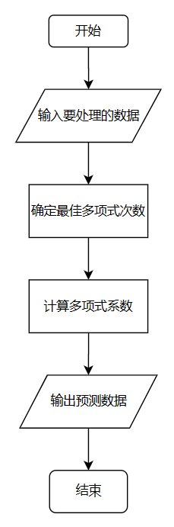
数据处理及预测算法
最小二乘法多项式拟合
假设给定的数据点和其对应的函数值为 (x1, y1), (x2, y2), ... (xm, ym)，据此得到一个多项式函数f(x) = a0 * x + a1 * pow(x, 2) + ... + an * pow(x, n)，使其对所有给定x所计算出的f(x)与实际对应的y值的差的平方和最小，也就是计算多项式的各项系数 a0, a1, ... an。这样一来，y=f(x)的曲线虽然不能够精确经过所有的数据点，但也可以给出相对最为近似的曲线。然后再根据得到的多项式函数计算接下来几个数据点对应的函数值来作为预测的数据。
此外，为了让拟合效果更好，我们还运用了“交叉验证”的思想来确定多项式函数的最佳最高次数。即将要处理的数据划分为两部分，前半部分为训练集，后半部分为评估集。用训练集对每个次数的多项式进行拟合，再用拟合后的多项式进行数据预测。然后将预测数据与评估集中的数据进行计算，得到预测误差并计算评估结果。最后误差最小的评估结果所对应的次数即为我们要找的最佳多项式次数。

Slide 25
MQTT协议
MQTT（Message Queuing Telemetry Transport，消息队列遥测传输协议），是一种基于发布/订阅（publish/subscribe）模式的“轻量级”通讯协议。该协议构建于TCP/IP协议上，其最大的优点在于用极少的代码和有限的带宽，为连接远程设备提供实时可靠的消息服务。作为一种低开销、低带宽占用的即时通讯协议，使其在物联网、小型设备、移动应用等方面有较广泛的应用。
>>>>
MQTT实现
我们本次仿照物联网应用中对于MQTT的使用，实现了用户订阅并自动获取通知邮件的功能，以及发布端（即发布者publisher）通过MQTT协议（MQTT服务器）将订阅消息发送至接收端（即订阅者subscriber），接收端将接收到的数据保存在本地文件中。接口类通过读取文件内容，将数据发送至Vue前端进行可视化的展示。我们使用mosquitto+ngrok在树莓派上搭建了一个MQTT服务器，使用SPRINGBOOT - MQTT进行MQTT服务器的链接，其中发布者负责发布疫情信息，一个接收者负责接收疫情信息后向已经订阅的用户邮箱中发送邮件通知用户疫情信息。

Slide 26
PART 06
项目演示
Project Presentation

Slide 27
THANKS
COVID-19
数据发布订阅及分析处理系统
感谢聆听 批评指正
汇报小组成员 2051840 梁厚
2052134 刘治华
2051374 吴雨阳
2051849 王崧宇
1953729 吴浩泽

